Slide 2
ЦЕЛЬ:
Формирование системы элементарных математических представлений, через дидактическую игру.

Slide 3
Задачи:
1. Формировать предпосылки математического мышления.
2. Развивать наблюдательность, воображение, внимание, устную речь воспитанников.
3. Воспитывать желание участвовать в коллективной игре, дружелюбное отношение друг к другу, прививать любовь к устному народному творчеству.

Slide 4
Материал:
ободки с изображением героев сказки «Колобок», цветные опорные картинки для наглядности загадок, самостоятельно разработанные дидактические игры «Собери бусы», «Заплатки на платье», «Закрой цветочком», мольберт.

Slide 5
Ход мероприятия.
Воспитатель: Здравствуйте ребята, сегодня мы с вами отправимся в сказку и даже сами станем ее героями. А чтобы узнать, в какую именно сказку мы отправимся, вам нужно отгадать загадку:
Формой он похож на мяч.
Был когда-то он горяч.
Спрыгнул со стола на пол
И от бабушки ушёл.
У него румяный бок…
Вы узнали?
Дети: Колобок!
Воспитатель: Правильно! Хотите сами побыть героями этой сказки?
Дети: Да!
Воспитатель: Тогда давайте их вспомним!
Дети называют героев сказки «Колобок», а воспитатель раздаёт детям ободки с изображением этих героев :колобок, бабушка, дедушка, заяц, медведь, волк, лиса.

Slide 6
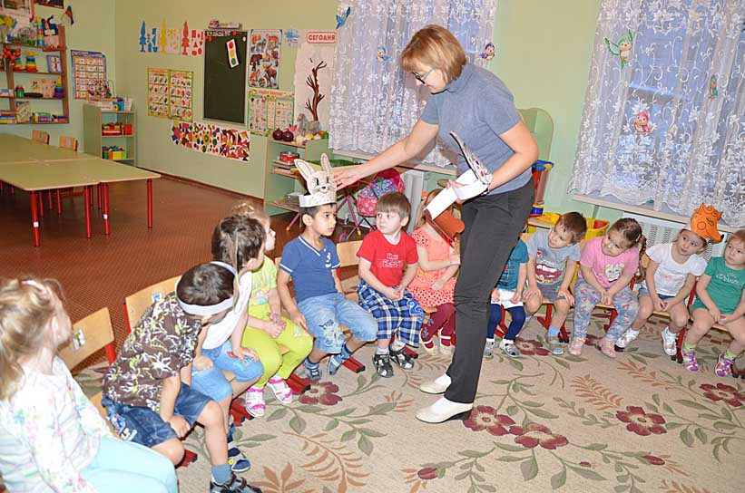
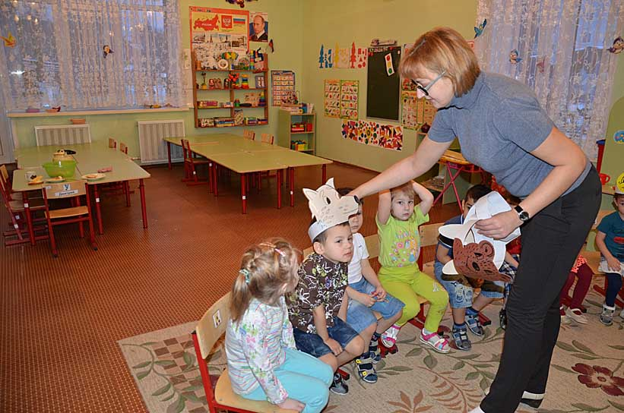
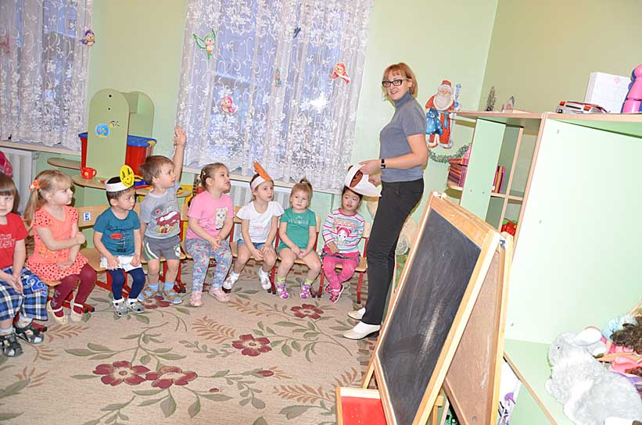
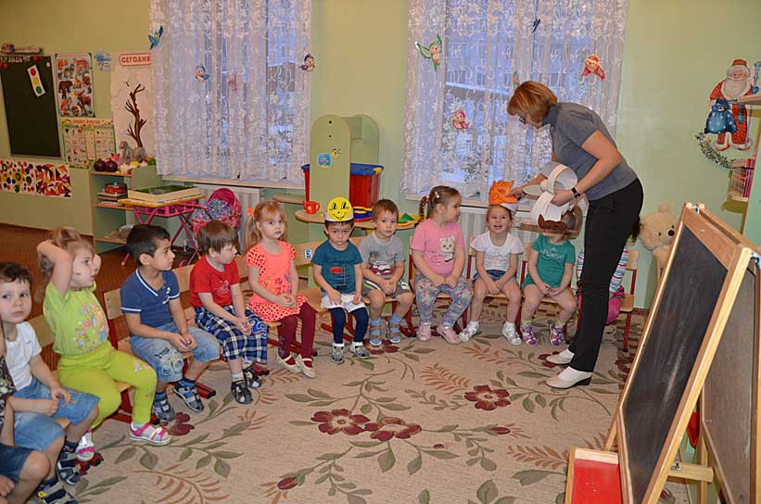

Slide 7
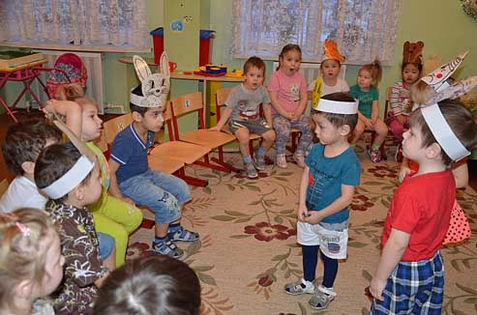
Воспитатель: Жили – были бабушка и дедушка (герои выходят и становятся перед зрителями - детьми) и вот однажды дедушка попросил бабушку:
- Испеки старуха колобок.
«Бабашка» имитирует приготовление колобка. Выходит «Колобок».
Дети дуют на него,
как будто студят.

Slide 8
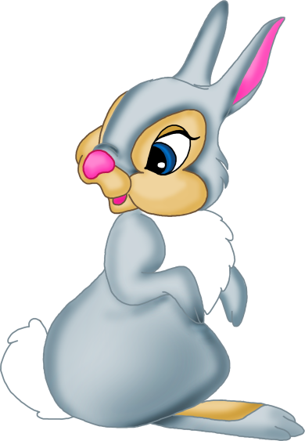
Воспитатель: Ребята, а что произошло дальше?
Дети: Посадили дедушка и бабушка колобка на окошко, а он спрыгнул с окошка, да и покатился в лес по дорожке.
Воспитатель: Катится, катится
колобок , а на встречу ему зайчик.
К «Колобку» выходит «Зайчик».
Зайчик: Колобок, колобок, я тебя
съем!
Колобок: Нет, не съешь ты меня!
Я от бабушки ушел и от дедушки ушел, а от тебя и подавно уйду.
Зайчик: Ну, тогда помоги мне.

Slide 9
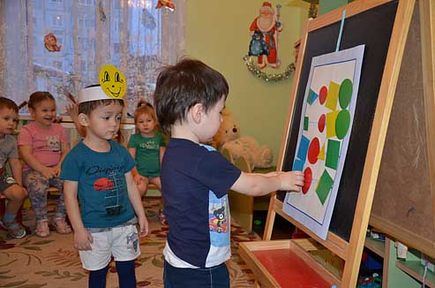
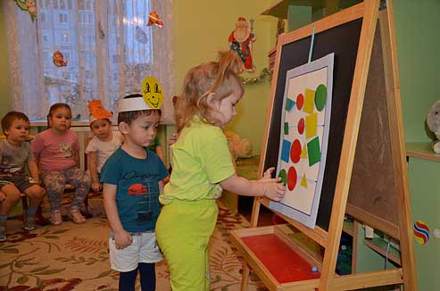
Воспитатель: И попросил зайчик колобка помочь ему собрать бусы, которые нёс для мамы в подарок, но нечаянно порвал их, и они рассыпались. Ребята, а мы поможем колобку и зайчику собрать бусы? Вместе и быстрее, и веселее получится!
Дидактическая игра «Собери бусы» (Закрепление цветов и геометрических фигур).

Slide 10
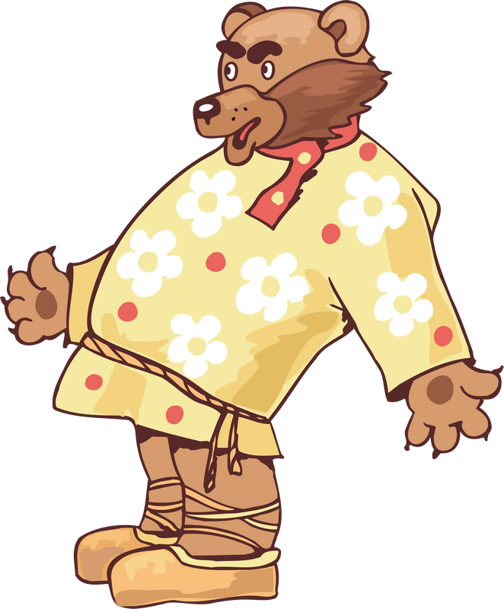
Воспитатель: Вот мы и собрали бусы для зайчика. Он побежал в лес к маме, а колобок покатился дальше. Катится, катится колобок , а на встречу ему медведь.
К «Колобку» выходит «Медведь».
Медведь: Колобок, колобок, я тебя съем!
Колобок: Нет, не съешь ты меня!
Я от бабушки ушел и от дедушки
ушел, а от тебя и подавно уйду.
Медведь: Хорошо, я тебя не съем,
если отгадаешь мои загадки.

Slide 11
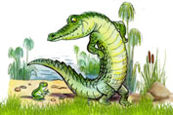
Воспитатель: Ребята, давайте поможем колобку отгадать загадки!
Воспитатель показывает опорные картинки и загадывает 3 загадки про цвета.
Он в названии кита,
И в букете васильковом,
И на ящике почтовом.
(Синий цвет)
Он с лягушкой может квакать
Вместе с крокодилом плакать
Из земли с травой расти,
Но не может он цвести.
(Зелёный цвет)
Он в яйце есть и цыплёнке
В масле, что лежит в масленке,
В каждом спелом колоске
В солнце в сыре и в песке.
(Желтый цвет)

Slide 12
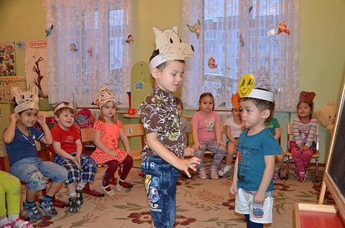
Воспитатель: Какие вы молодцы, все загадки отгадали! И покатился колобок дальше. Катится, катится колобок, а на встречу ему волк.
К «Колобку» выходит «Волк».
Волк: Колобок, колобок,
я тебя съем!
Колобок: Нет, не съешь ты меня!
Я от бабушки ушел
и от дедушки ушел,
а от тебя и подавно уйду.
Волк: Тогда колобок, поиграй со мной!
Воспитатель: Ребята, а вы хотите поиграть с волком?
Дети: Да!
Воспитатель: Тогда выходите на игру!

Slide 13
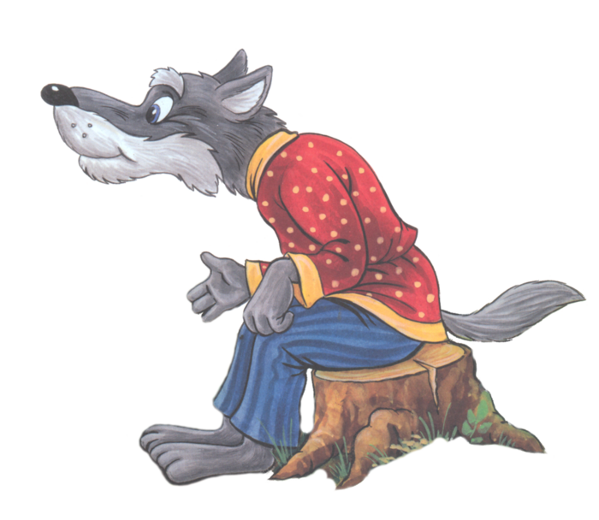
Подвижная игра «Мы в лесу гуляли».
Мы в лесу гуляли,
(дети водят хоровод, волк внутри
хоровода)
Волка повстречали.
(останавливаются)
Ой, ой, ой-ой, волка повстречали.
(качают головами и показывают на волка)
Под кусточком волк сидит (присаживаются на корточки)
И на деток волк глядит, (имитируют руками бинокль)
И хвостом он шевелит (имитируют ладошками хвост волка)
Вот так, вот так и хвостом он шевелит.
Волку мы сказали, нас не напугаешь! (грозят пальчиками)
Ты, волк, не рычи, лучше деток догони! (убегают на стульчики, а волк их догоняет)

Slide 14
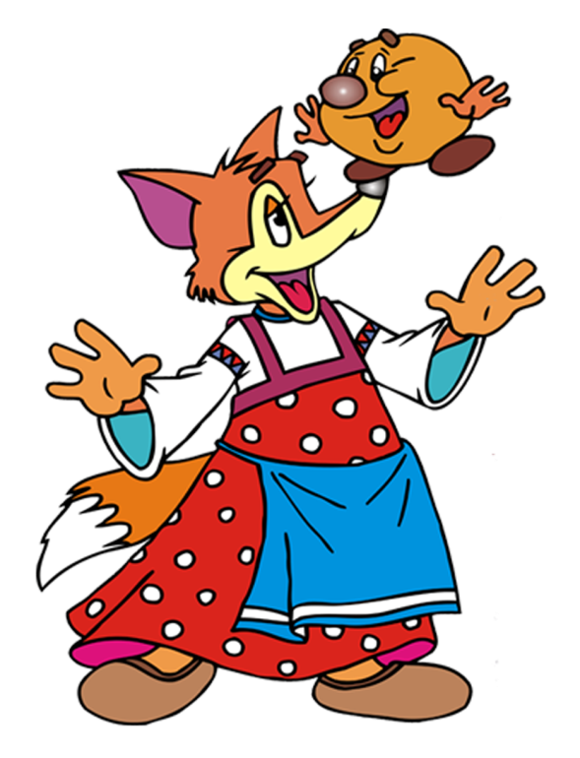
Воспитатель: Молодцы! Попрощался колобок с волком и покатился дальше по дорожке, а навстречу ему лиса.
К «Колобку» выходит «Лиса»
Лиса: Колобок, колобок,
я тебя съем!
Колобок: Нет, не съешь ты меня!
Я от бабушки ушел и от дедушки ушел, а от тебя и подавно уйду.
Воспитатель: И попросила лиса колобка помочь ей платье заштопать, а то она по лесу бежала за кусточек зацепилась и порвала своё красивое платье. Ребята давайте поможем колобку и лисичке!

Slide 15
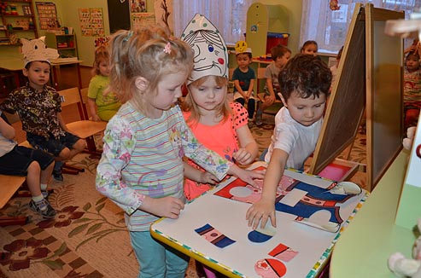
Дидактическая игра «Заплатки на платье»
(Учить детей узнавать простые геометрические фигуры, правильно вкладывать их в соответствующее отверстие,
ориентируясь по цвету и рисунку,
развивать мелкую
моторику рук)

Slide 16
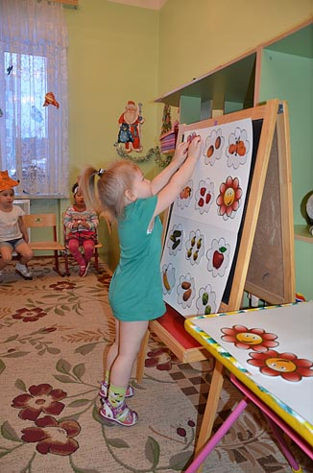
Воспитатель: Ну вот, заштопали мы платье
лисички и стало оно как новое. А колобок покатился дальше
и прикатился он домой к дедушке и бабушке. Обрадовались
они, что колобок домой вернулся, и решили они накорми его вкусным и полезным ужином.
Дидактическая игра
«Закрой цветочком»
(Упражнять в составлении групп
предметов (в нашем случае - овощи)
равных и неравных по количеству,
сравнивать их по цвету)

Slide 17
Воспитатель: И стали они жить поживать и добра наживать! Но это уже другая сказка. Ребята, давайте скажем нашим актёрам «Спасибо!».
Дети: Спасибо!
Воспитатель: Понравилось вам наше сегодняшнее путешествие?
Дети: Да!
Воспитатель: Ребята, а каких животных встретил на своем пути колобок?
Дети: Зайчика, медведя, волка и лису.
Воспитатель: А эти животные оказались добрыми или злыми?
Дети: Добрыми!
Воспитатель: А почему вы так думаете?
Дети: Они не съели колобка.
Воспитатель: Правильно! А колобок и мы все помогли зверям справится с задачами.
Мы молодцы?
Дети: Да!
Воспитатель: Будем ещё придумывать такие сказки?
Дети: Да!

Slide 18
Математика – это элементарная философия,
А элементарная философия – это сказка.
Спасибо за внимание!

